Slide 1

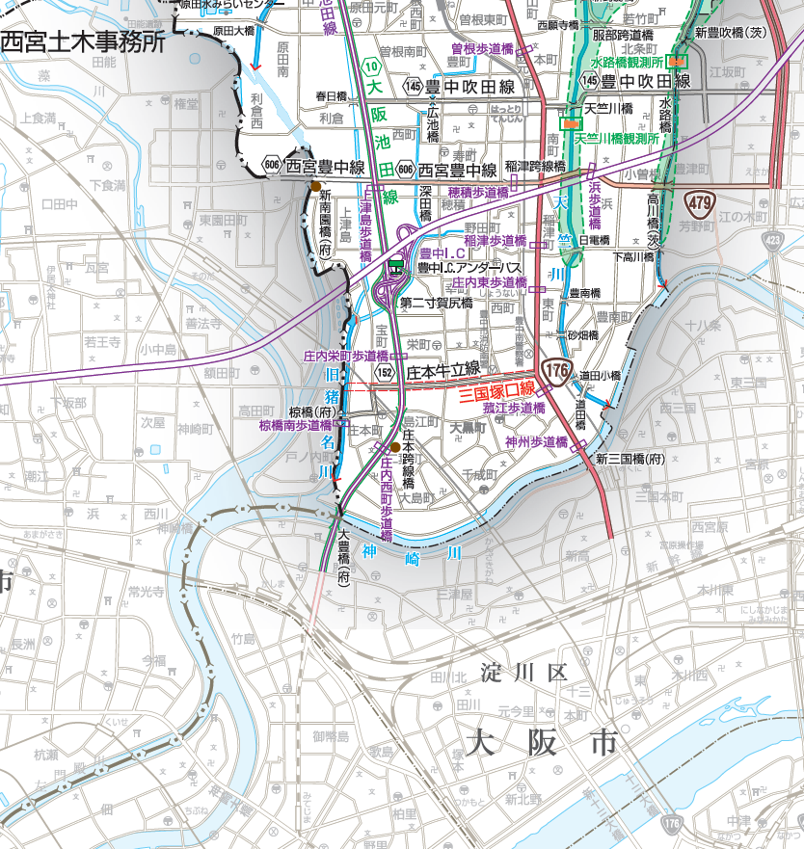
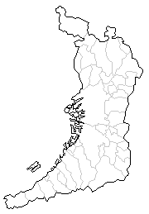
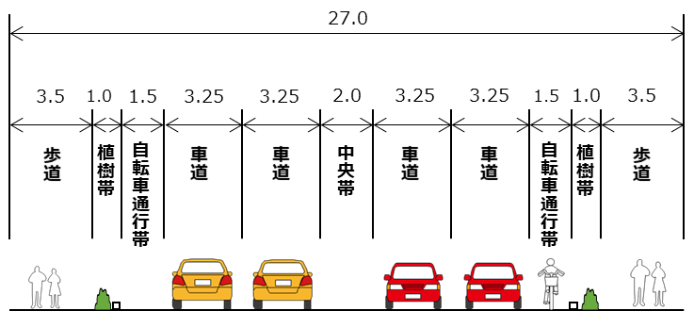
都市計画道路 三国塚口線
事業概要
位置図
【事業目的・整備効果】
○本路線は、国道176号から兵庫県界の旧猪名川までを結ぶ幹線道路です。
○兵庫県側の山手幹線は、平成22年10月に全線整備されており、都市計画道路
三国塚口線と接続することにより国道2号、国道43号を補完する阪神間の交通ネッ
トワークの強化につながるもので、事業全体としては、将来の府県間部を含めた計画
です。
○本事業区間は、豊中市南部の庄内地区を東西に横断するとともに、府県間を結
ぶ広域的な幹線道路としての機能を有しており、道路ネットワークの機能強化とと
もに、密集市街地における道路整備により、災害時の延焼拡大の抑止や緊急車
両等の通行を確保することができ、防災機能の強化を目的としています。
【事業箇所】
豊中市庄内西町5丁目～庄内栄町5丁目
【設計概要】
延長：1.1km 幅員：27.0m（4車線）
大阪池田線
豊中ＩＣ
479
旧猪名川→
176
176
事業中区間
L=1.1km
標準横断図
事業箇所
［単位：mm］
２
２
その他
【取組状況など】
☞こちらをご覧ください（池田土木事務所ホームページ）
【問い合わせ先】
都市整備部 道路室 道路整備課 建設グループ (06－6944－9276)

